Slide 1
Hálózati ismeretek
10. évfolyam

Slide 2
Hálózat fogalma

Slide 3
Hálózat fogalma
A számítógép hálózat fogalma: az egymással kapcsolatban álló számítógépek és az azokat összekapcsoló közeg.
Az egymással kapcsolatban álló számítógépek:
Hálózati végpontok (Host)
Végberendezések vagy végponti eszközök
Állomás = munkaállomás szóból jön

Slide 4
Végberendezések
Számítógépek, laptopok
Szerverek: pl.: fájl- és webszerverek
Hálózati nyomtatók
IP (vagy VoIP) telefonok
biztonsági kamerák
Mobileszközök
Mobiltelefon, tablet, …
Vezeték nélküli bankkártya-olvasó, …

Slide 5
Hálózat fogalma
A számítógép hálózat fogalma alatt az egymással kapcsolatban álló számítógépeket és az azokat összekapcsoló közeget értjük.
A hálózatot összekapcsoló közeg:
közvetítő eszközök
különféle átviteli közegek

Slide 6
Közvetítő eszközök
Hálózati hozzáférést biztosító berendezések:
Csomópontok – Hub, Jelismétlők - Repeater
Kapcsolók - Switch
Vezeték nélküli hozzáférési pontok – Acces point, Wireless router (!), Bridge
Hálózat-összekapcsoló eszközök:
Forgalomirányítók – Router, Soho Router
Biztonsági eszközök:
Tűzfalak

Slide 7
Átviteli közegek
Vezetékes
Rézkábel
Árnyékolatlan csavart érpáras Unshielded Twisted-Pair - UTP
Árnyékolt csavart érpár Shielded Twisted-Pair - STP
Koaxiális
Optikai kábel
Vezeték mentes
Wi-Fi, Bluetooth, Wi-Max

Slide 8
Hálózati topológiák
Sin (busz)
Gyűrű
Csillag
Kiterjesztett csillag
Fa
Teljes
Koax
UTP Optikai (Wireless)

Slide 9
Hálózatok méretei
PAN – Personal Area Network
Egy számítógép és a perifériái
SOHO – Small Office Home Office
Egy lakás (iroda) összes szg-e, eszköze
LAN – Local Area Network
Egy épület számítógépes hálózata
MAN – Metropolitan Area Network
Több LAN összeköttetése egy városon belül
WAN – Wide Area Network (GAN – Global Area Network)
Országos vagy országok, földrészek közti hálózat

Slide 10
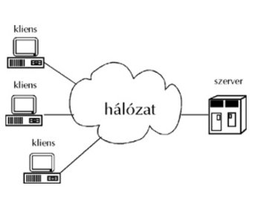
Kommunikációs elrendezés típusai
Kliens-szerver
Peer-to-peer
Leosztott szerepek:
Kliens kezdeményez
Szerver végrehajt
Nem rendelkeznek dedikált szerepekkel
Mind kezdeményez és végrehajt

Slide 11
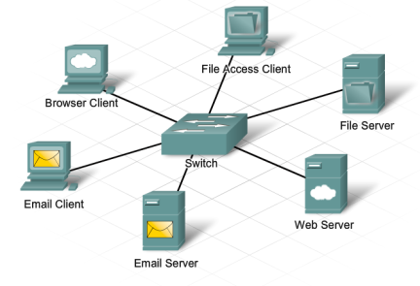
Kliens-szerver

Slide 12
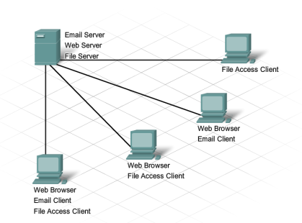
Kliens-szerver

Slide 13
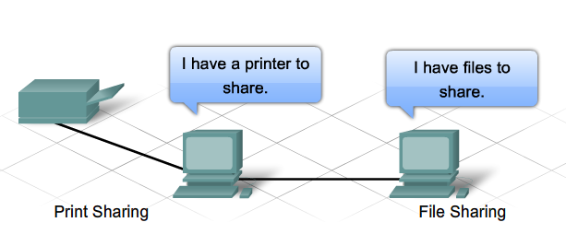
Peer-to-peer
„Van egy nyomtatóm, amit megoszthatok veled.”
„Vannak fájljaim, amit megoszthatok veled”

Slide 14
Hálózatok kategóriái kiterjedés, méret szerint
Személyi hálózat (Personal Area Network - PAN hálózatok) 2 fél közötti kommunikáció, kis adatmennyiség
Asztalon, személyi hálózat -- wireless egér, billentyűzet
Pc + mobil eszközök, Bluetooth, Wifi

Slide 15
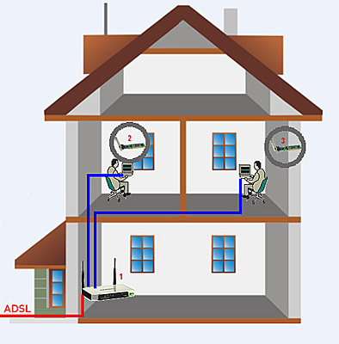
Hálózatok kategóriái kiterjedés, méret szerint
SOHO – Small Office Home Office Otthoni hálózat – Kis irodai hálózat
Egy lakáson belüli
Lehetővé teszi, hogy néhány számítógép között erőforrásokat osszunk meg Pl.: Nyomtató, dokumentumok, képeket, zenéket stb.

Slide 16
Hálózatok kategóriái kiterjedés, méret szerint
Helyi hálózat (Local Area Network - LAN )
Olyan számítógépes hálózat, amely egyetlen épületen belül kis kiterjedésű területen található
Iroda, üzem, oktatási intézmény
Szerverek, PC-k, munkaállomások, nyomtatók, stb. összekapcsolása
Nagy sávszélesség, gyors adatátvitel, 100 MbpS (1000Mbps)
Áthidalható távolság: 100 méter (jelismétlő nélkül) UTP/STP
550 méter – optikai kábel

Slide 17
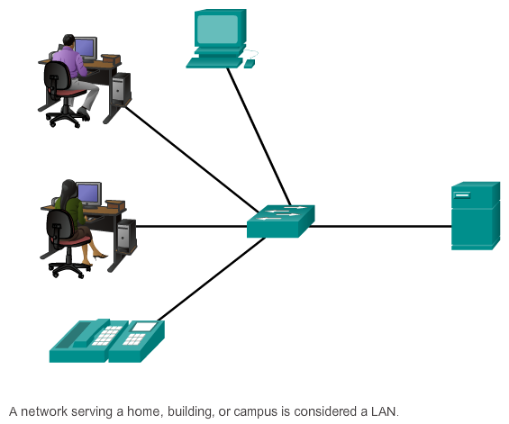

Slide 18
Hálózatok kategóriái kiterjedés, méret szerint
Városi hálózat (Metropolitan Area Network - MAN)
~1 km-10 km
Nagyvárosokban levő kisebb LAN-ok közti kommunikációt teszik lehetővé
LAN-okhoz hasonló felépítés, viszonylag lassabb adatátvitel (WAN-okhoz képest)
Bérelt vonal, drága kiépítés, üzemeltetés
Kábeltévés hálózatok, irodákat összekötő belső hálózatok, rendőrség, posta, stb.

Slide 19
Hálózatok kategóriái kiterjedés, méret szerint
Nagy kiterjedésű hálózat (Wide Area Network -WAN)
~100 km (országon belül) , ~1 000 km (kontinensen belül), ~10 000 km (globálisan)
A WAN hálózatokat akkor használunk ha a MAN hálózat már kellően bonyolult és sok eszközt tartalmaz, mérete túlnő egy város határain
Optikai kábelek, több száz GbS
Valós idejű kommunikáció biztosítása a felhasználók között
Nonstop hozzáférés a helyi szolgáltatásokhoz csatlakoztatott távoli erőforrásokhoz
Elektronikus levelezési, internetes, fájlátviteli és e-kereskedelmi szolgáltatások biztosítása

Slide 20
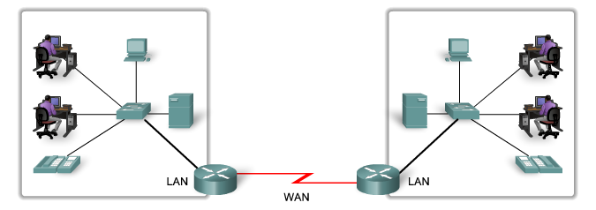

Slide 21
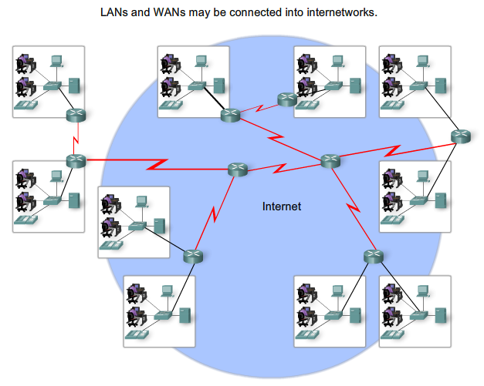

Slide 22
Kommunikáció
A kommunikáció modellje
Kommunikációs szabályok

Slide 23

Kommunikáció alkotóelemei
Az üzenet forrása vagy küldője
Emberek vagy elektronikai eszközök, akik vagy amik üzenetet közölnek.
Az üzenet célállomása vagy vevője
Fogadja és értelmezi az üzenetet.
A csatorna
A forrástól a célig biztosítja az utat az üzenet számára.

Slide 24
Kommunikáció irányai
Egyirányú (szimplex) – csak az egyik fél kommunikál, a másik fogadja.
Kétirányú (duplex) – Mindkét fél kommunikál, egyszerre
Half-duplex – Mindkét fél kommunikál, de megvárják egymást, egyszerre egy az egyik fél küld üzenetet csupán.

Slide 25
Kommunikációs protokollok
Olyan szabály amit a forrásnak és a célnak is követni kell ahhoz, hogy az egymásnak küldött üzenetek eljussanak a másik félhez, és a fogadó megértse azokat.

Slide 26
Kommunikációs protokollok
Kommunikációs protokoll: Olyan szabály amit a forrásnak és a célnak is követni kell ahhoz, hogy az egymásnak küldött üzenetek eljussanak a másik félhez, és a fogadó megértse azokat.

Slide 27
Üzenet kódolása
Az első lépés az üzenetküldéshez az üzenet kódolása.
Kódolás
A gondolatokat átalakítjuk az átvitelhez szükséges nyelvre, szimbólumokra vagy hangokra.
Dekódolás
Megfordítja ezt a folyamatot, annak érdekében, hogy értelmezni tudjuk a gondolatot.

Slide 28
Üzenet formátuma
Meghatározott formátumot és szerkezetet kell használni, amikor egy üzenetet a forrástól a célig akarunk eljuttatni.
Az üzenet típusától és az átvitelhez használt csatornától függ.

Slide 29
Beágyazás – Kicsomagolás
Beágyazás: Azt a folyamatot nevezzük beágyazásnak, amikor egy üzenetformátum egy másik üzenetformátumba kerül.
Kicsomagolás: Amikor a fogadó a folyamatot megfordítja, kicsomagolás történik.

Slide 30
Keret
A számítógépes üzeneteket keretekbe ágyazzuk a hálózaton való továbbítás előtt.
Tartalmazza:
Célállomás címét
Forrásállomás címét
Formátumát és tartalmát a küldött üzenet típusa és a közlésre használt csatorna határozza meg.

Slide 31
Üzenet méret
A hosszabb üzeneteket kisebb részekre kell darabolni.
A hálózaton haladó keretek mérete szabályozva van, és a használt csatornától függően eltérőek lehetnek.
A túlságosan hosszú vagy rövid keretek nem kerülnek szállításra.
Minimális és maximális méretkorlátozás.

Slide 32
Üzenet méret
A forrásállomás darabolja föl a hosszú üzeneteket.
Minden egyes darabot címzési információval ellátott külön keretbe ágyaznak, majd továbbítják a hálózaton.
A fogadó állomás a feldolgozás és az értelmezés előtt az üzeneteket kicsomagolja és összeilleszti.

Slide 33
Üzenet időzítése
Hozzáférési mód
Adatfolyam vezérlés
Válaszidő túllépése

Slide 34
Hozzáférési mód
Meghatározza, hogy mikor küldhet valaki üzenetet. → Időzítési szabály.
Ezek az időzítési szabályok a környezethez igazodnak (átviteli közeghez).
Információütközés: Ha két forrás egyszerre küld üzenetet, akkor információütközés történik. Ekkor mind a ketten abbahagyják és később újraküldik az üzenetet.

Slide 35
Üzenet időzítése
Adatfolyam-vezérlés
Az időzítés arra is hatással van, hogy mennyi információt lehet küldeni és milyen gyorsan.
A hálózati kommunikáció során is előfordulhat, hogy a küldő állomás gyorsabban küld üzenetet, mint ahogyan a célállomás fogadni és feldolgozni tudná azt. A forrás- és célállomások adatfolyam-vezérlést használnak a helyes időzítés jelzésére.

Slide 36
Üzenet időzítése
Válaszidő túllépése
A hálózati állomásoknak szintén vannak szabályai, amik meghatározzák, hogy mennyit kell várni a válaszra, és mit kell csinálni, ha válaszidő túllépés történik.

Slide 37
Üzenet sémák
Egy-az-egyhez üzenetséma: unicast Csak egyetlen célja van az üzenetnek. → Egy gép küld egy gépnek.
Egy-a-többhöz üzenetséma: multicast Üzenetet egyszerre továbbítjuk a célállomások egy csoportjának. → Egy gép küld a gépek egy csoportjának.

Slide 38
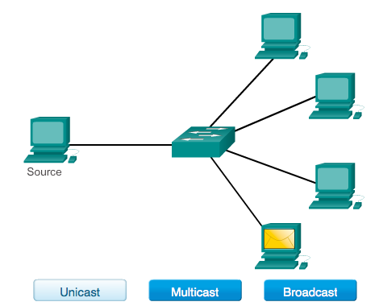
Üzenet sémák - Unicast

Slide 39
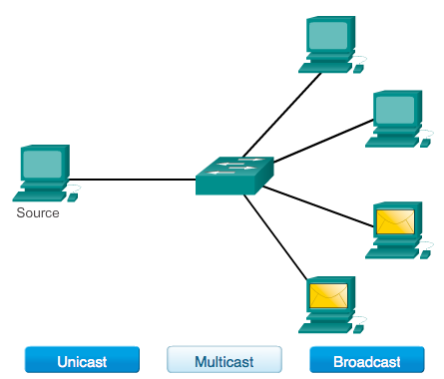
Üzenet sémák - Multicast

Slide 40
Üzenet sémák
A szórás az egy-a-mindenkihez üzenetséma: broadcast
A hálózaton egy időben az összes állomásnak meg kell kapnia az üzenetet. → Egy gép küld az összes többi gépnek.

Slide 41
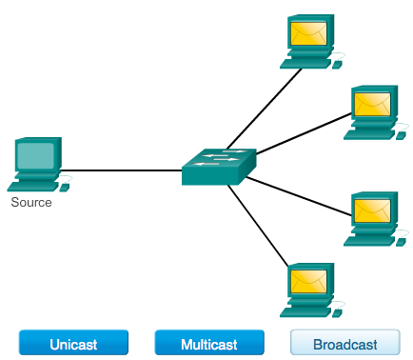
Üzenet sémák - Broadcast

